Slide 1
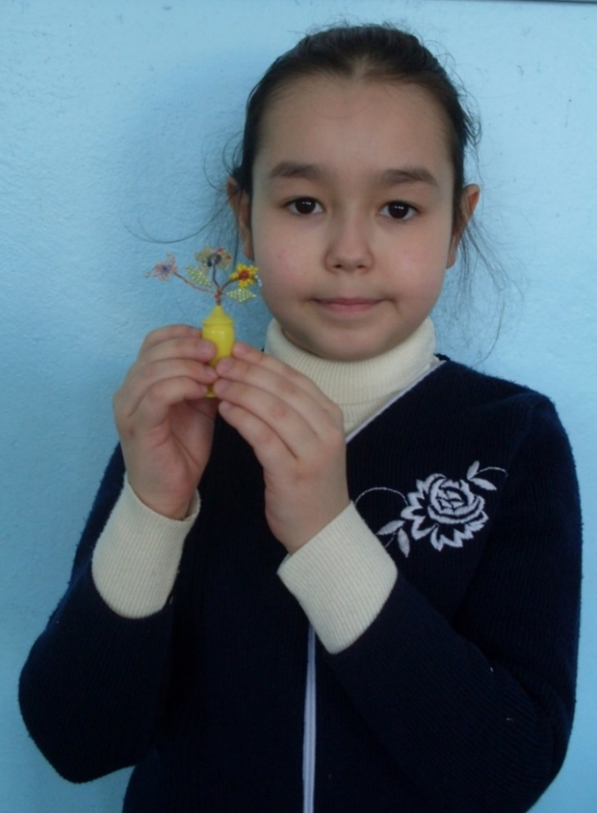
Муниципальное бюджетное общеобразовательное учреждение «Таксимовская средняя общеобразовательная школа №3»
Автор: Рудых Александра,
ученица 3Б класса.
Научный
руководитель:
Кропотова Маргарита Ивановна, учитель начальных классов.

Slide 2
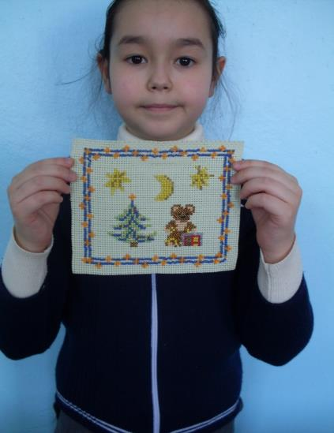
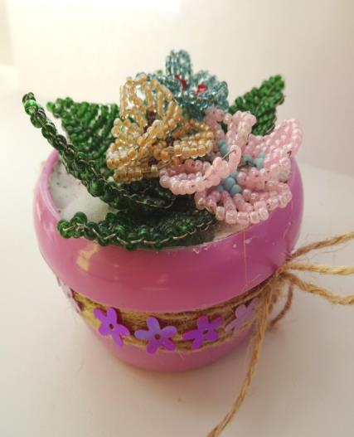
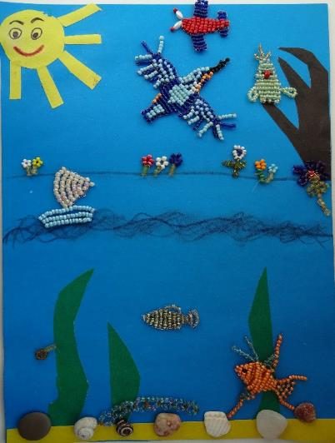
Чудеса из бисера, или Бисеротерапия?

Slide 3
Цель исследования: изучение пользы бисероплетения
”Истоки способностей и дарований детей – на кончиках пальцев. От них идут тончайшие ручейки, которые питают источник творческой мысли. Другими словами: чем больше мастерства в детской руке, тем умнее ребенок”.
Василий Александрович Сухомлинский

Slide 4
Задачи исследования: 1.Познакомиться с историей бисероплетения. 2.Узнать пользу бисероплетения. 3.Заинтересовать сверстников технологией бисероплетения путем проведения выставки -презентации.

Slide 5
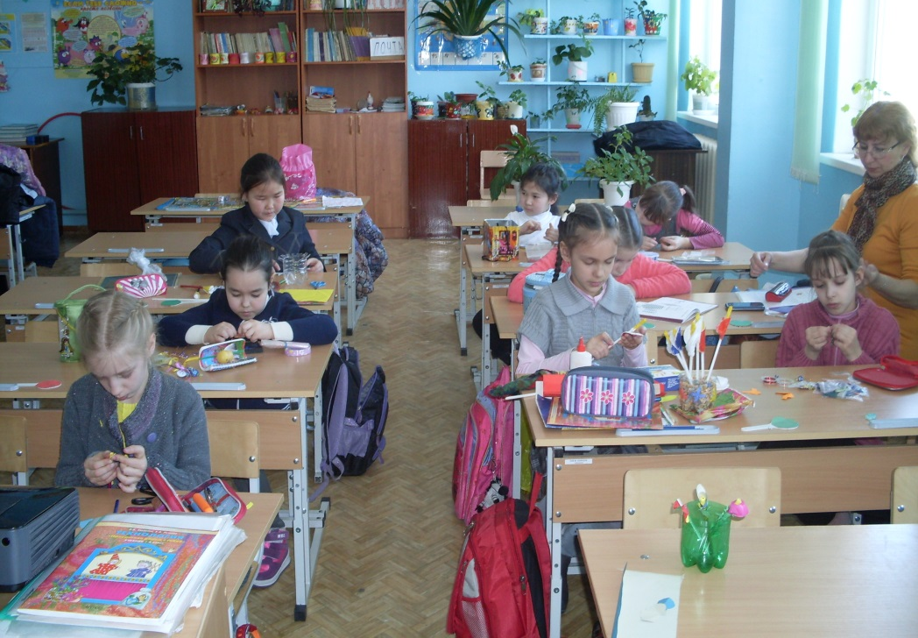
Гипотеза: Бисероплетение – занятие не только творческое и увлекательное, но и полезное

Slide 6
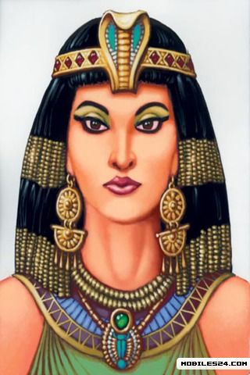
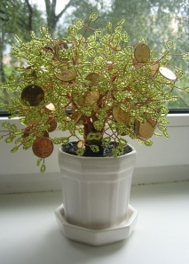
Бисероплетение является древнейшим видом искусства, но и в наши дни стало одним из самых распространённых видов рукоделия

Slide 7
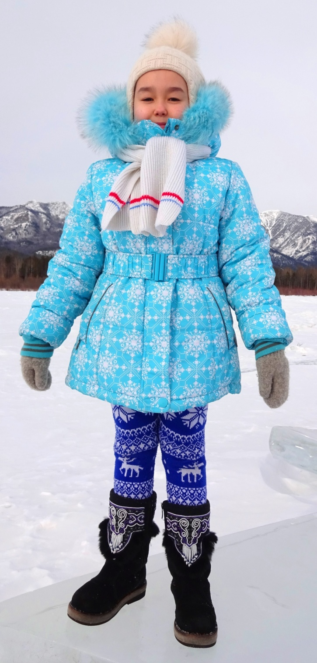
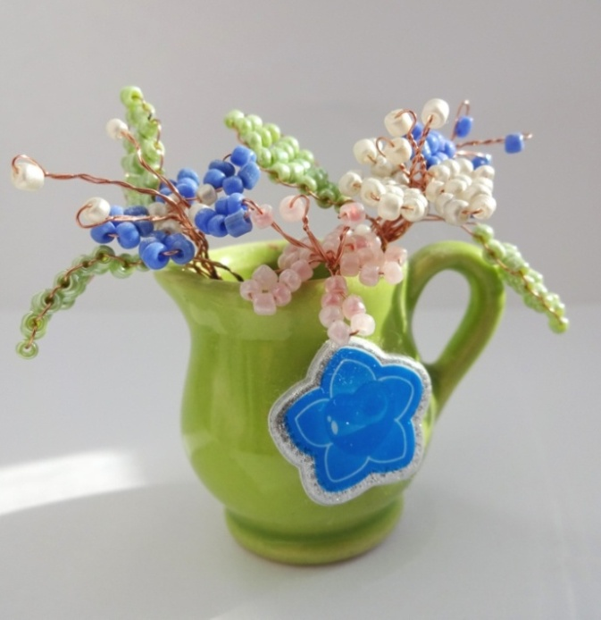
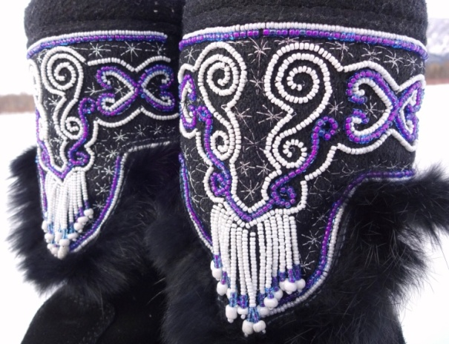
В наши дни изделия из бисера украшают дома, повседневные вещи и модные коллекции

Slide 8
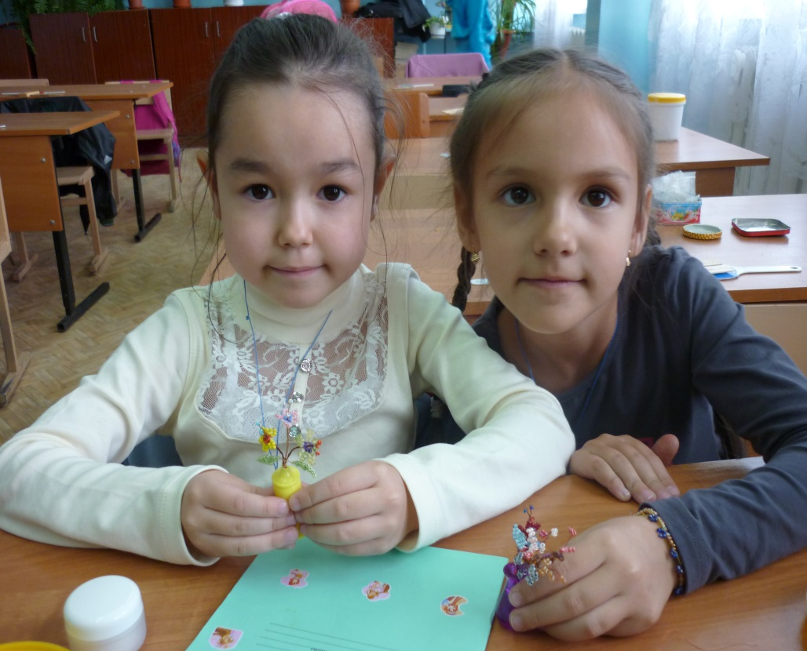
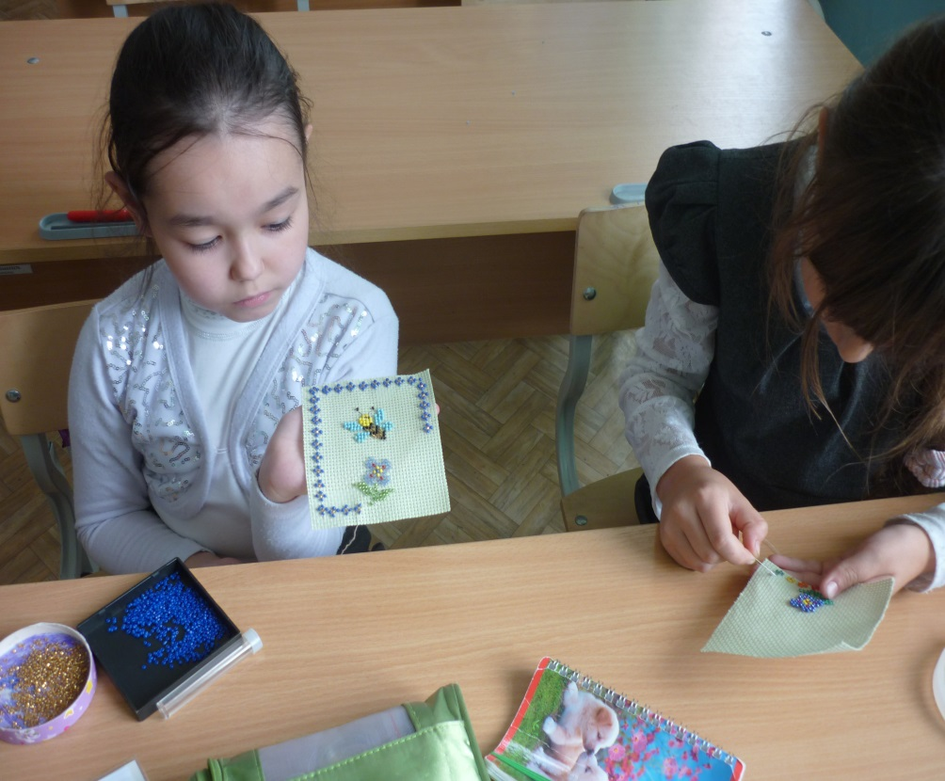
Техника бисероплетения вырабатывает тонкое понимание красоты, художественного вкуса, фантазию, воспитывает усидчивость, терпение

Slide 9
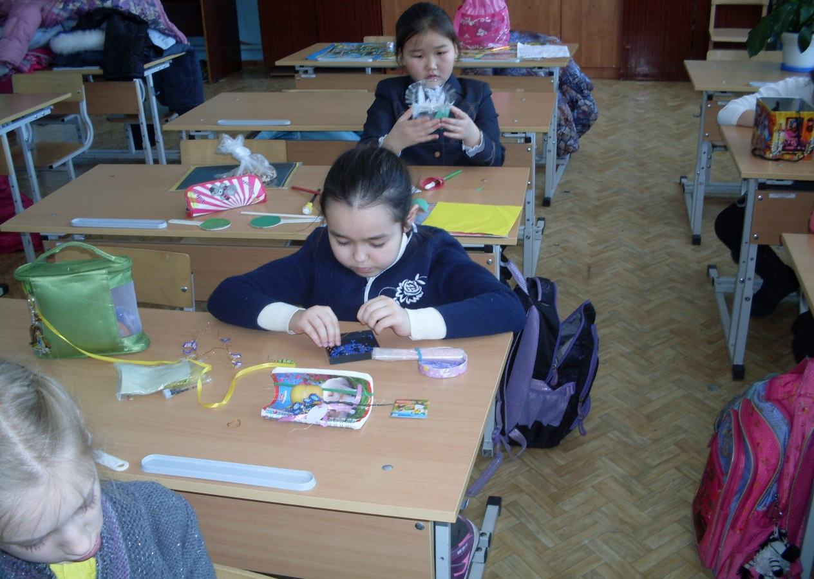
При бисероплетении зрачок находится в постоянном движении, что является гимнастикой для него, а это благотворно действует на зрение

Slide 10
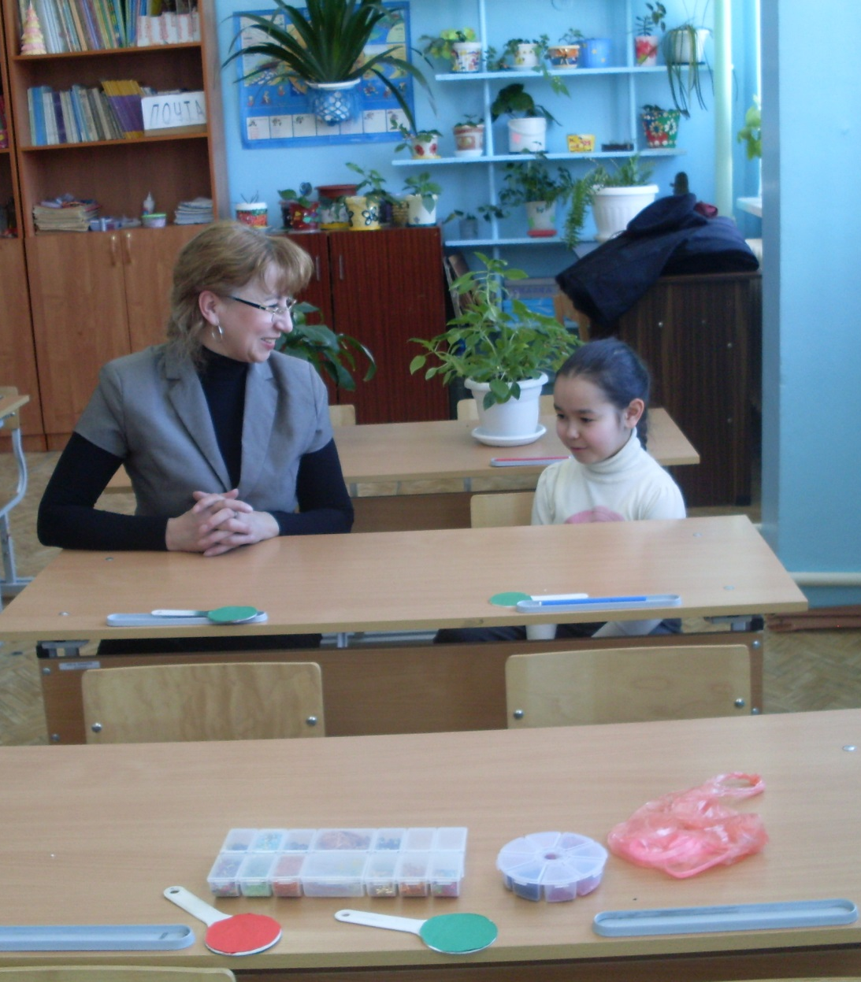
Интервью с Натальей Робертовной Рыжковой, педагогом по бисероплетению, преподавателем ДТДиМ «Радуга»

Slide 11
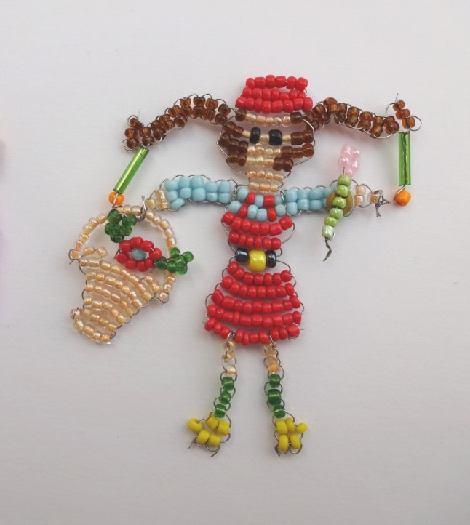
Спасибо за внимание!

